Slide 1

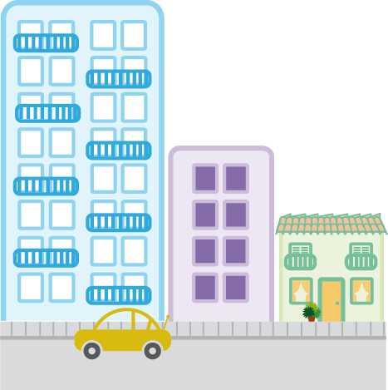
Patrones
Unidad 15 | Creando patrones | 2° básico

Slide 2
Voy a aprender a…
reconocer lo que es un patrón
y me va a servir para…
pensar

Slide 3
Creando patrones
patrón

Slide 4
Creando patrones
patrón

Slide 5

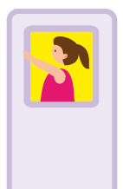
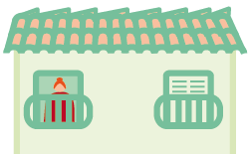
Puedes crear tu propio patrón
1
Puedes usar
la misma figura
en diferentes colores
2
Puedes usar una figura
y girarla
3
Puedes usar figuras
de dos formas y
tamaños diferentes

Slide 6

¿Cómo te fue?

